Slide 1

Actualizando el Software y Firmware
Lección de PROGRAMACION PARA PRINCIPIANTEs

Slide 2
Objetivos de las Lecciones
Aprender como actualizar el software
Aprender como actualizar el firmware

Slide 3
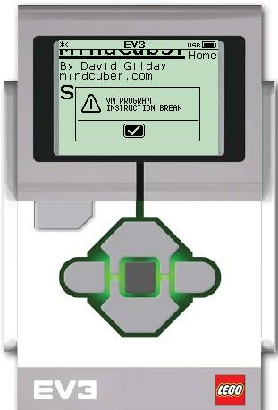
¿Por qué preocuparse con las actualizaciones?
Cuando recibes tu primer EV3 debes actualizar el software para el EV3 y la versión del Hardware del Bloque/Brick.
Muchos usuarios continúan ejecutando las versiones de software y firmware predeterminadas.
Ha habido importantes correcciones de errores y nuevas características desde que la EV3 salió.
Por ejemplo, el error del Programa VM interrupción de instrucción se resolvió en la última actualización en 2016.

Slide 4
NOTa: Dos Ediciones
Hay dos tipo de firmware de bloque EV3 y software de programación disponibles: Edición Home y Education
Para conocer las diferencias entre los dos, lea: http://ev3lessons.com/2017/01/17/Home-vs-Edu.html
Edición Home
Edición Education

Slide 5
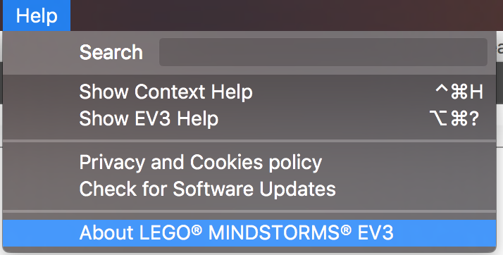
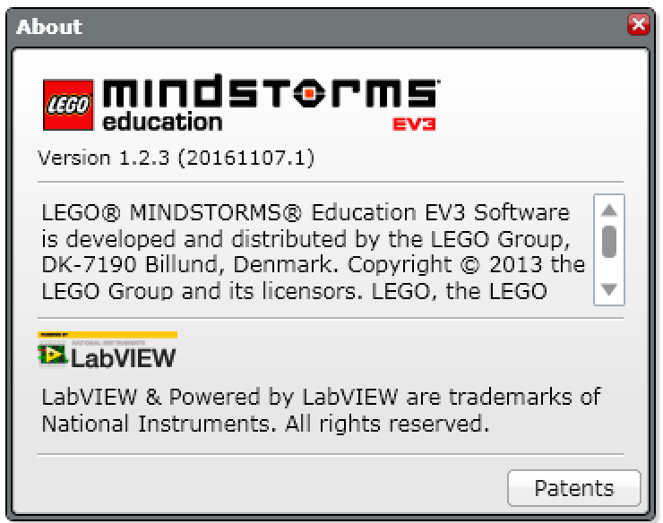
Para actualizar el software
Abre el software de programación EV3 que instaló anteriormente
En el menú de ayuda, seleccione "Acerca de LEGO MINDSTORMS EV3"
Aparecerá una ventana emergente que mostrará la versión del software que está ejecutando (Home o Education y el número de versión)
4) Descargue e instale una versión más reciente si es necesario de las siguientes páginas:
Edición Home : https://www.lego.com/en-us/mindstorms/downloads/download-software
Edición Education: https://education.lego.com/en-us/downloads/mindstorms-ev3

Slide 6
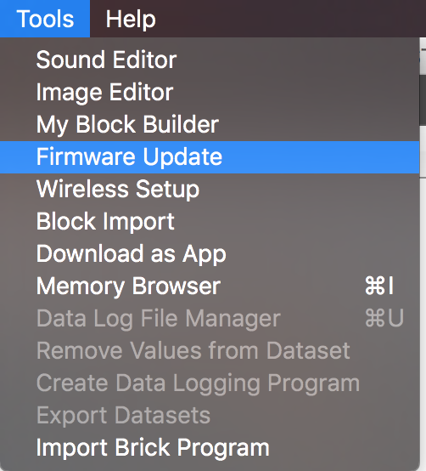
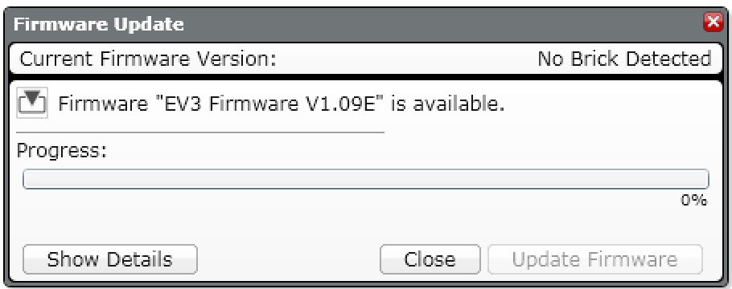
Para actualizar el Firmware
Conecta tu EV3 a la computadora.
Abre tu LEGO MINDSTORMS EV3 Software y ve al Menú de herramientas y dale clic en “Actualización de Firmware”.
Aparecerá una ventana emergente que mostrará la versión actual del firmware en el bloque EV3 y si hay actualizaciones disponibles.
Siga las instrucciones para actualizar su ladrillo. Si está ejecutando la versión educativa del software, se le darán automáticamente ediciones educativas del firmware para actualizar.
Note: Education Edition are indicated with an “E” at the end of the version number. Home Edition is indicated with a “H”

Slide 7
CREDITS
Este tutorial fue creado por Sanjay Seshan and Arvind Seshan
Traducida por: Ian De La Garza Team: Voltec Robotics 6647
Mas lecciones disponibles en www.ev3lessons.com
Esta obra obtiene su licencia bajo Creative Commons Attribution-NonCommercial-ShareAlike 4.0 International License.

